Slide 1
2020
软件Bug修复总结
小组成员：杨迈
孙浩然
王润欣
李子易
李逸翔
左明昕

Slide 2
目录
bug修复
购置界面修复
购置逻辑功能修改

Slide 3
bug修复

Slide 4
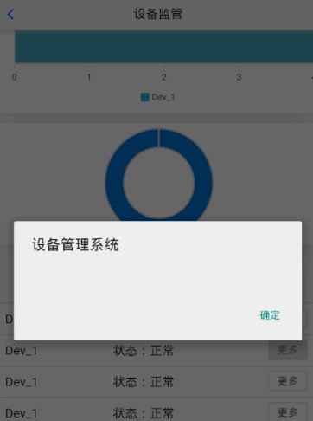
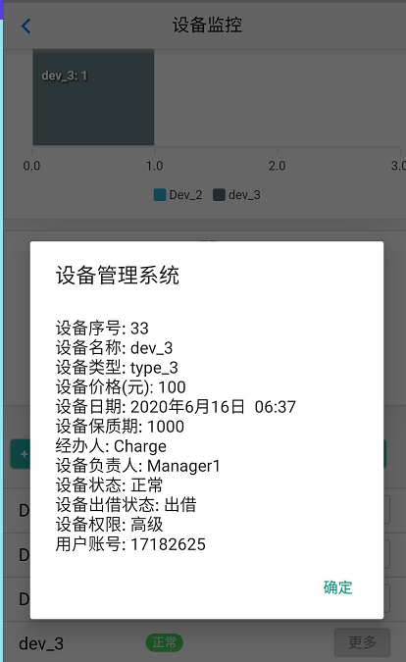
Bug修复
1.设备监控显示问题（已解决）
在设备监控中，最后显示的设备存在没有信息显示的问题。即点击跟多按钮没有信息显示。该问题是在互测的时候发现的，现在已经解决了。
2. 设备信息显示问题（已解决）
在内测阶段发现了设备的信息存在许多的不合理的显示问题。例如用户账号为空的话显示成了null，信息名称为英文，时间显示的格式不是很容易懂，且全是英文等。该问题现在已经解决了。
设备监控显示
100%
3. 合法性检测（已解决）
在内测阶段发现了前端中存在许多的输入框的合法性检测问题。现在已经对该问题进行了修复。
设备信息显示
100%
合法性检测
100%

Slide 5
购置界面修复

Slide 6
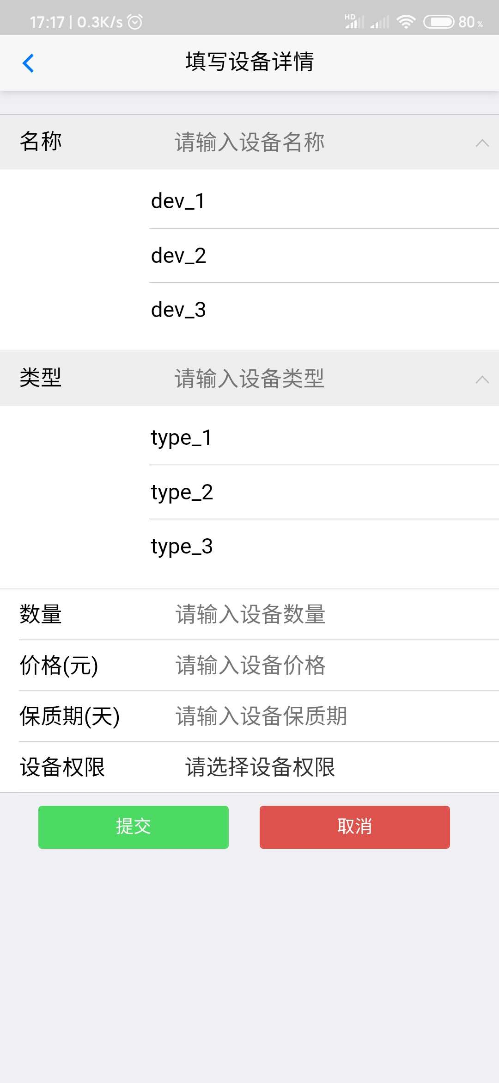
购置界面修复
购置界面
我们将购置界面进行了进一步的更改，考虑到名称和类型会有一些经常要写入的样例，所以将名称和类型改为了既能输入也能下来选择的组件，将设备权限这一项改为了仅能选择，并使用中文进行显示。

Slide 7
购置逻辑功能修改

Slide 8
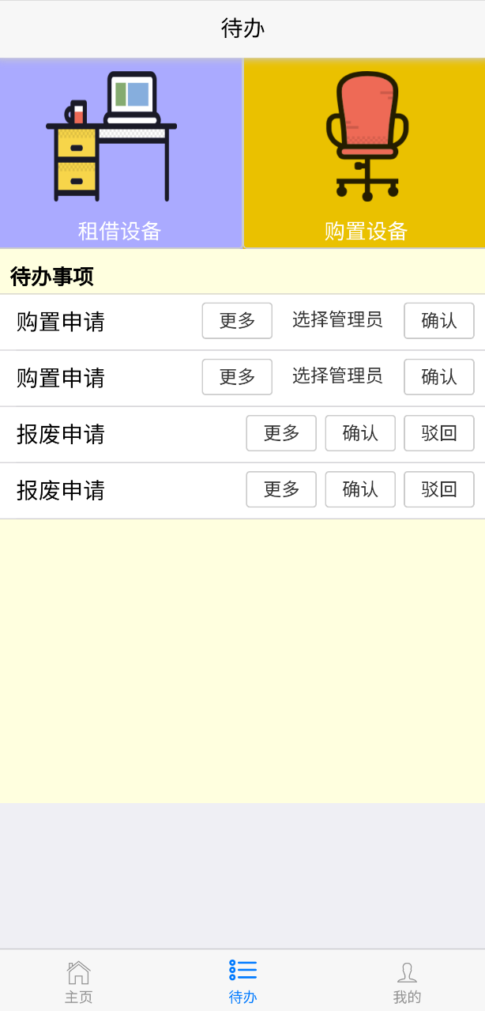
购置逻辑功能修改
购置功能
我们将购置流程修改为：由代办人填写购置单后，后端生成购置申请发送到我的代办页面进行显示，由领导进行该设备的负责人的选择与确认。

Slide 9
2020
感谢您的观看指导
制作人：王润欣
组长：杨迈

